Slide 1
§4 阿哈罗诺夫－玻姆效应
Y. Aharonov and D. Bohm, Phys. Rev. 115, 485 (1959)
R. G. Chambers, Phys. Rev. Lett. 5, 3 (1960)

Slide 2
在经典电动力学中，场的基本物理量是电场强度E和磁感应强度B，势A和ψ是为了方便而引入的，它们不是有直接观测意义的物理量。

Slide 3
但是在量子力学中，势A和ψ具有可观测的物理意义。阿哈罗诺夫和玻姆1959年提出由下述实验来探测位相ψ的A-B效应。这个效应随后在实验上被证实。

Slide 4
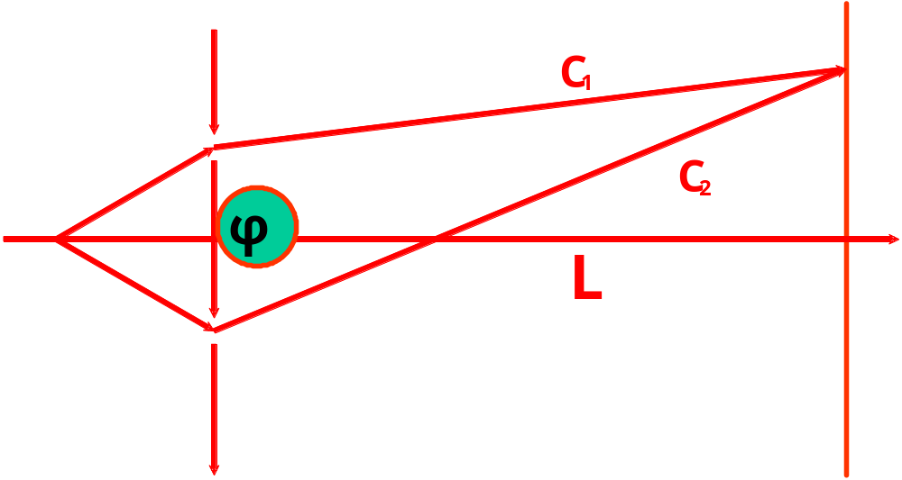
电子双缝衍射实验装置图。从电子枪发射出的电子经双缝分为两束，到达屏幕上产生干涉图样。在双缝后面放置一个细长螺线管，当螺线管通以电流，发现干涉条纹移动。实验中小心的排除了螺线管外部的磁场。那么是什么原因使得干涉条纹发生移动的呢?

Slide 5
也许有人会认为，是螺线管内的B直接作用到管外的电子上，但是这种想法是和局域相互作用的原理相违背的。
局域相互作用是电磁相互作用的一个基本原理，既某点上的电荷电流仅受到该点邻域上场的作用。
其实， A-B效应是一个量子力学现象， A-B效应的存在揭示了经典电动力学的缺陷，即说明磁场的物理效应不能完全用B来描述。

Slide 6
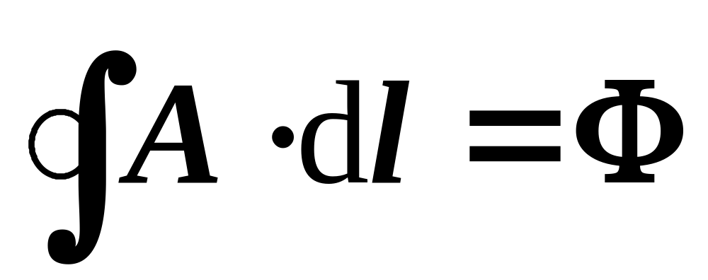
当螺线管内有磁通φ时，电子经过的外部空间B＝0，但A≠0 时，因为对包围螺线管的任一闭合回路路径积分有
注意矢势连续
矢势A可以对电子发生相互作用。因此，A-B效应表明A具有可观测的物理效应，它可以影响电子波束的相位，从而使干涉条纹发生移动。

Slide 7
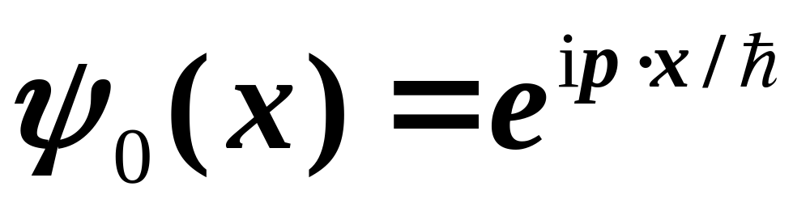
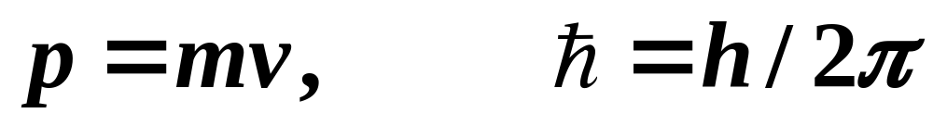
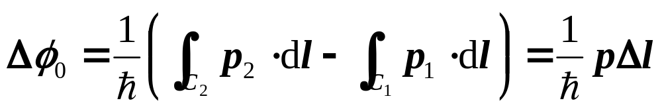
自由运动电子由平面波函数描述

Slide 8
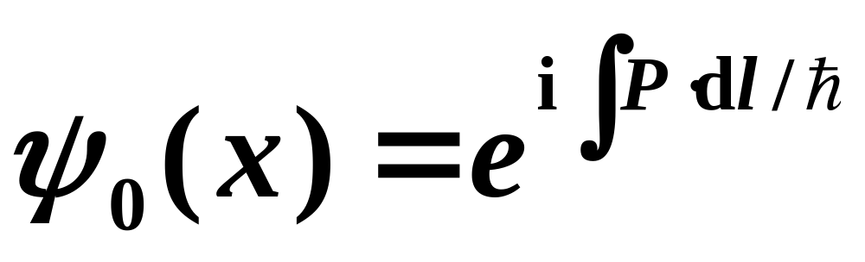
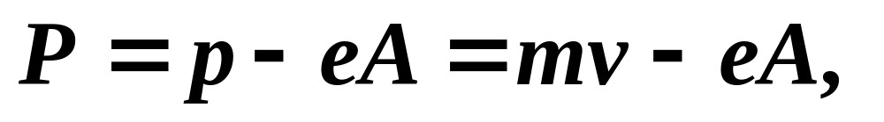
螺线管通电时管外A≠0(边界条件)，电子波函数用正则动量描述

Slide 9
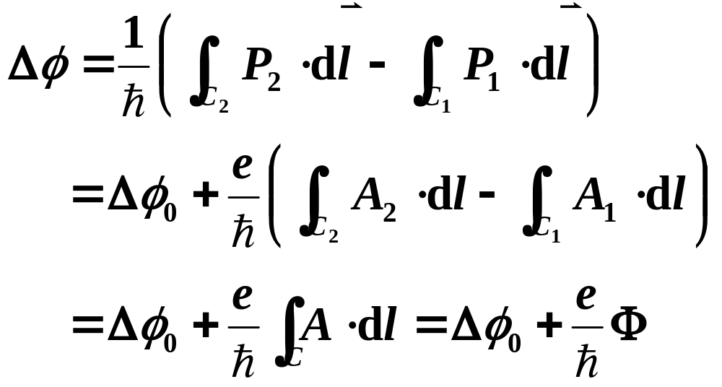
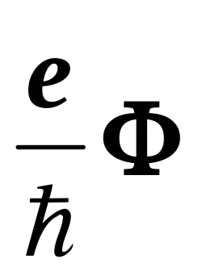
导致干涉条纹的移动

Slide 10
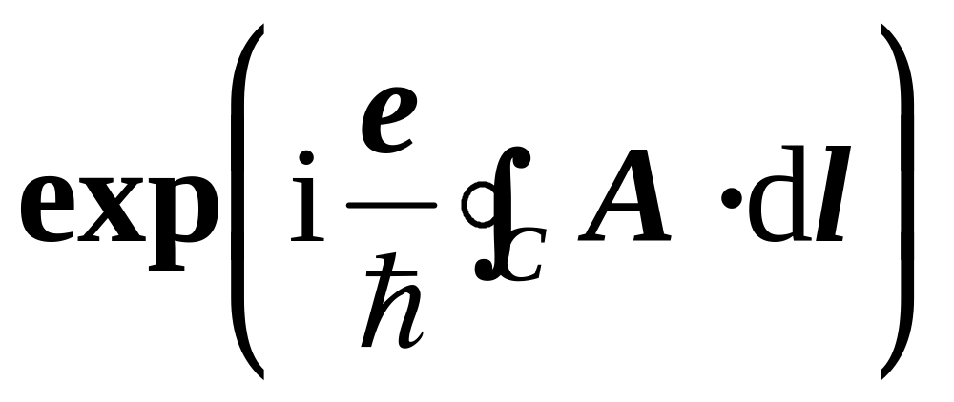
在量子物理中，矢势A所处的地位比在经典电动力学中重要得多。A-B效应表明，仅用B来描述磁场是不够的。但是，由于规范变换所引起的A的任意性，用A来描述磁场显然又是过多的。对实验分析表明，能够完全恰当地描述磁场的物理量是相因子

Slide 11
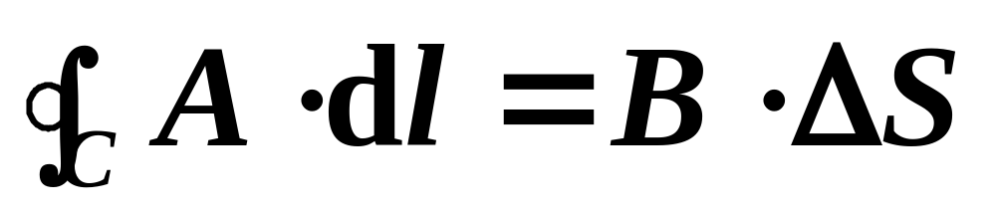
若C为可以缩小到一点的无穷小路径，则
因此相因子描述等价于局域场B(x)的描述。若C为不能收缩到一点的路径，如在A-B效应中的闭合回路，则此相因子所包含的物理信息就不能用局域场B(x)描述。

